Slide 1
TRƯỜNG MẦM NON VÀNG ANH
LĨNH VỰC PHÁT TRIỂN NHẬN THỨC
HOẠT ĐỘNG HỌC LÀM QUEN VỚI TOÁN
Đề tài: Đếm đến 10, nhận biết nhóm có 10 đối tượng, nhận biết chữ số 10
Đối tượng: Trẻ 5 - 6 tuổi
Giáo viên: Nguyễn Thị Vân

Slide 2
Hoạt động 1: Ôn nhận biết các nhóm có số lượng trong phạm vi 9

Slide 3
Trò chơi
XÚC XẮC DIỆU KÌ

Slide 4
Cách chơi: Trên mặt quân xúc xắc này có rất nhiều nhóm đối tượng như xe đạp, xe máy, tàu thuỷ, máy bay, xe ô tô có số lượng trong phạm vi 9, nhiệm vụ của các con là sẽ đi theo 1 vòng tròn, cô sẽ là người điều khiển quân xúc xắc. Và khi cô tung quân xúc xắc này lên, mặt trên của quân xúc xắc xuất hiện hình gì thì chúng mình sẽ đoán và làm theo yêu cầu của cô.
Luật chơi: Bạn nào đoán sai và làm theo yêu cầu của cô không đúng sẽ phải nhảy lò cò xung quanh lớp.

Slide 6
Hoạt động 2: Đếm đến 10, nhận biết số lượng trong phạm vi 10, nhận biết chữ số 10

Slide 7
10

Slide 8
10

Slide 9
0
1

Slide 10
1
3
4
5
6
7
8
9
10
2
9
7
10
2

Slide 11
Liên hệ thực tế:
SỐ 10 XUẤT HIỆN Ở ĐÂU?

Slide 12
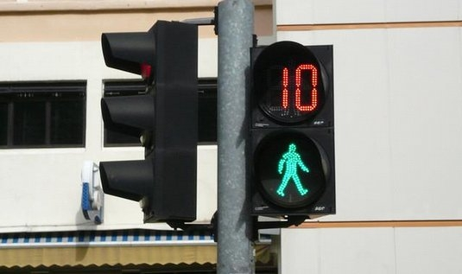

Slide 13
Hoạt động 3:
Luyện tập – trò chơi

Slide 14
Trò chơi
“Thi xem đội nào nhanh”

Slide 15
10

Slide 16
Tiết học đến đây đã kết thúc
Xin chào hẹn gặp lại các con vào giờ học lần sau

